Slide 1
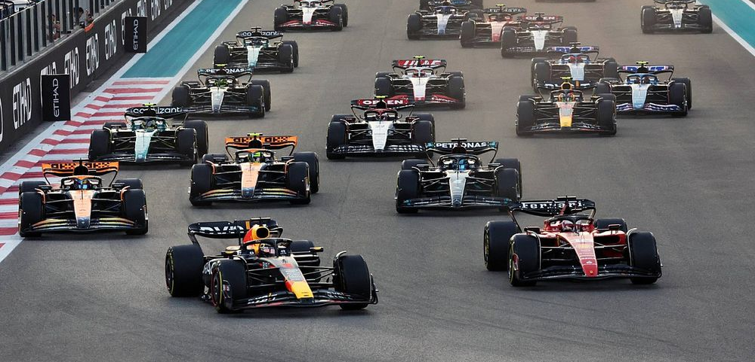

F1 101

Slide 2
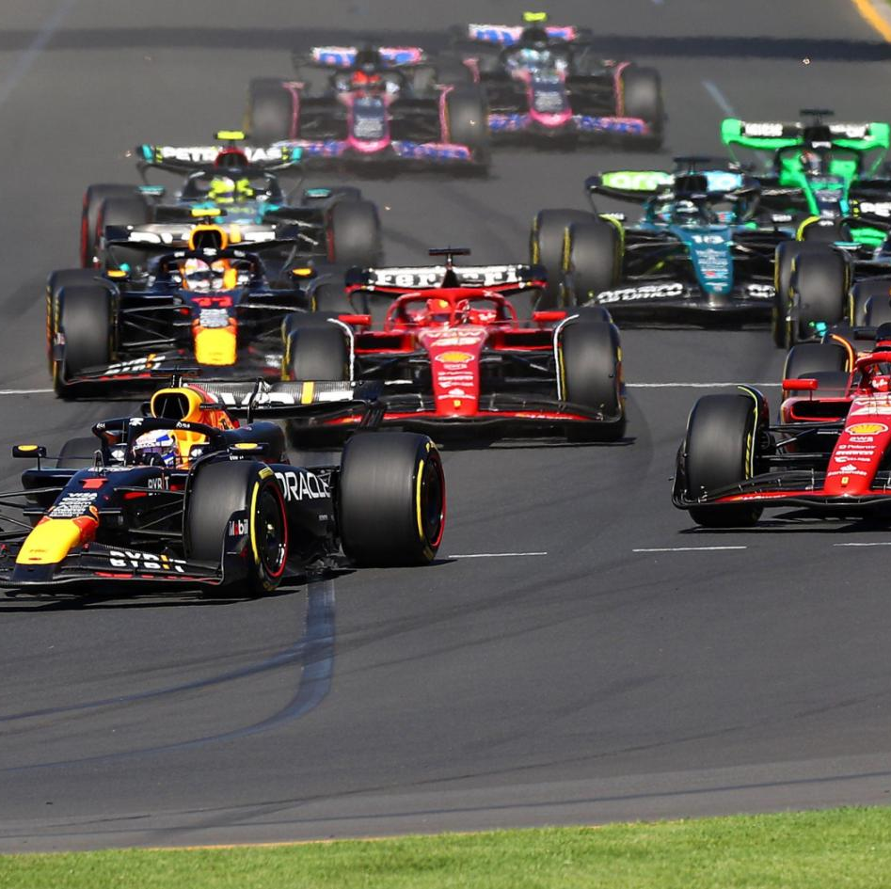
¿Qué es la F1?

Slide 3
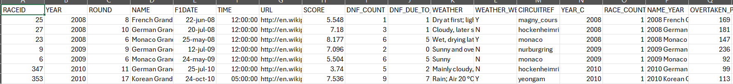
RACES

Slide 4
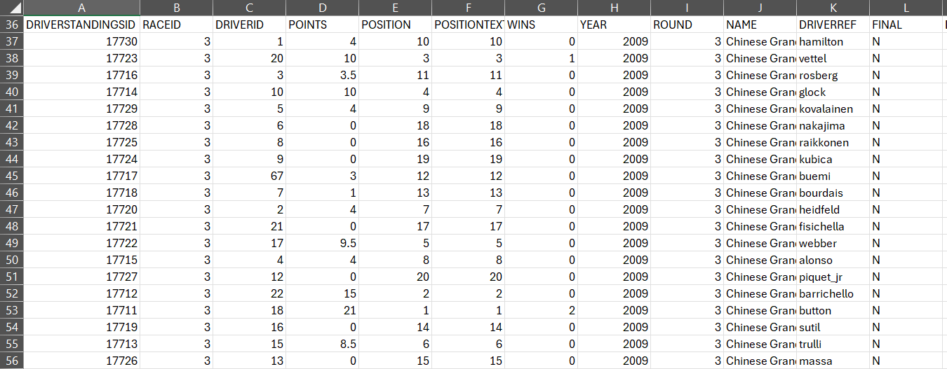
DRIVER STANDINGS
Después de la carrera

Slide 5
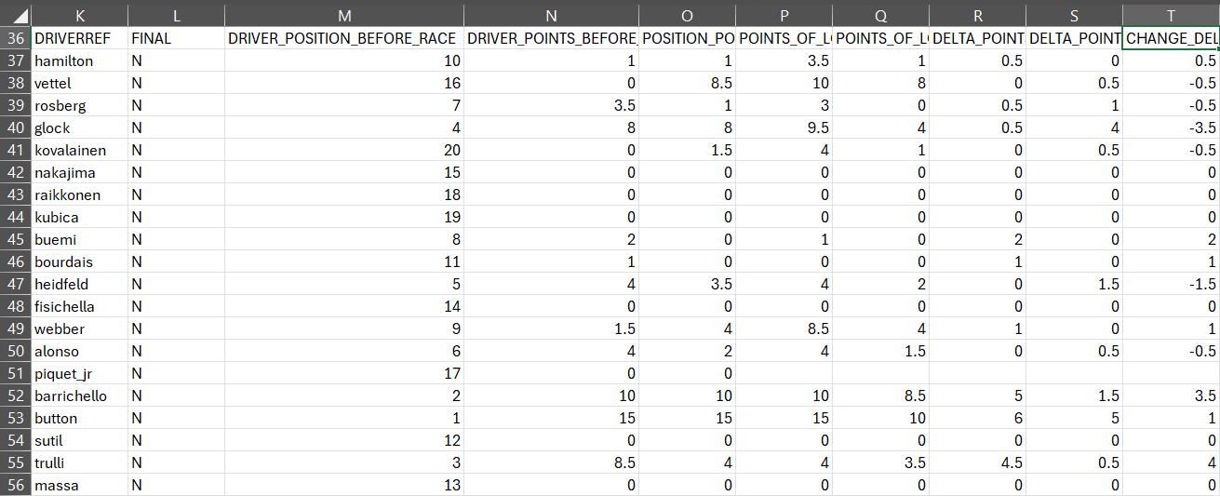
DRIVER STANDINGS
Antes de la carrera

Slide 6
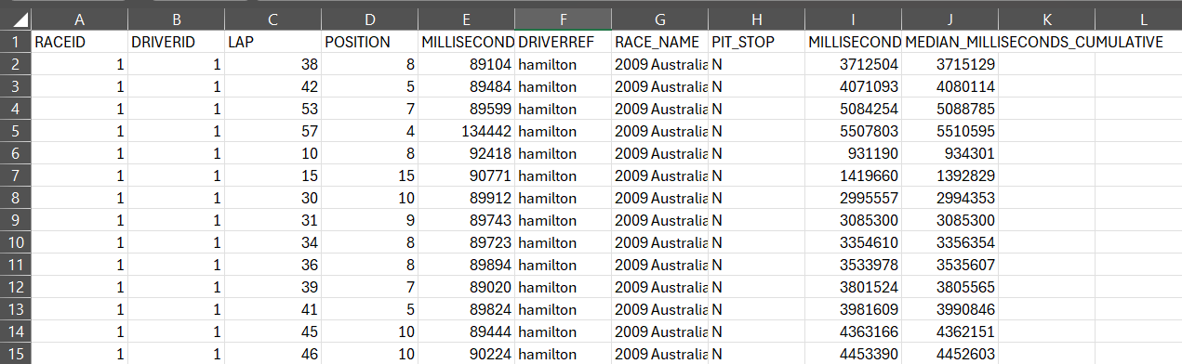
LAP TIMES
https://www.youtube.com/watch?v=AI3JzYCL3K0

Slide 7
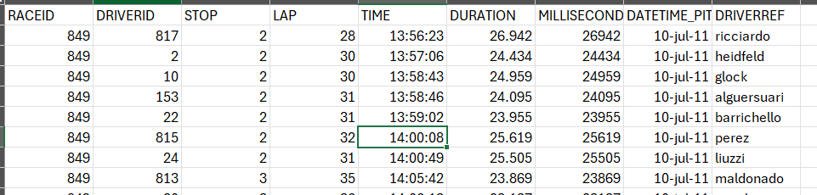
PIT Stops
https://www.youtube.com/watch?v=wsCriICZ-nA

Slide 8
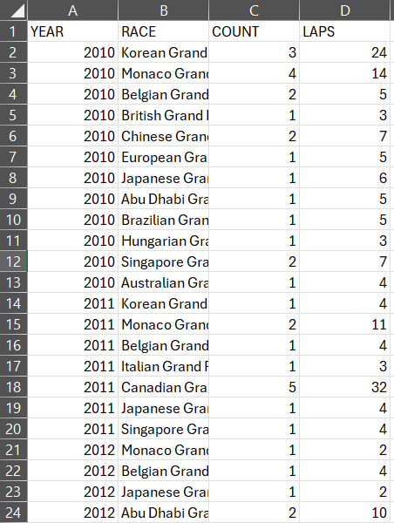
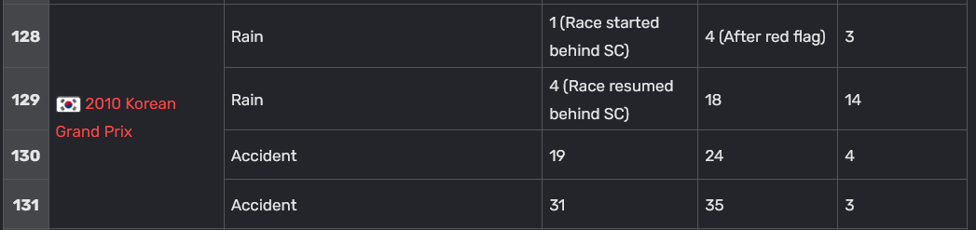
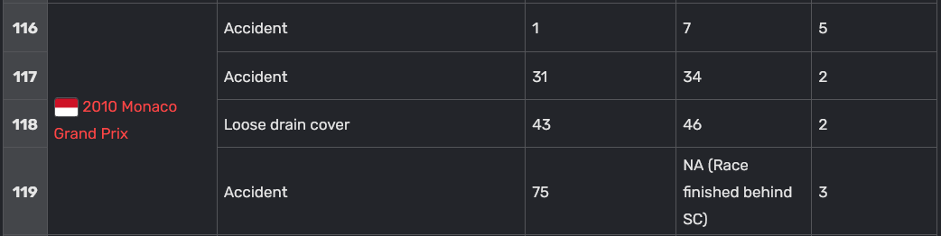
SAFETY CAR
*Count no contempla los inicios de carrera con SC
https://www.youtube.com/watch?v=x45fLUTHCuk

Slide 9
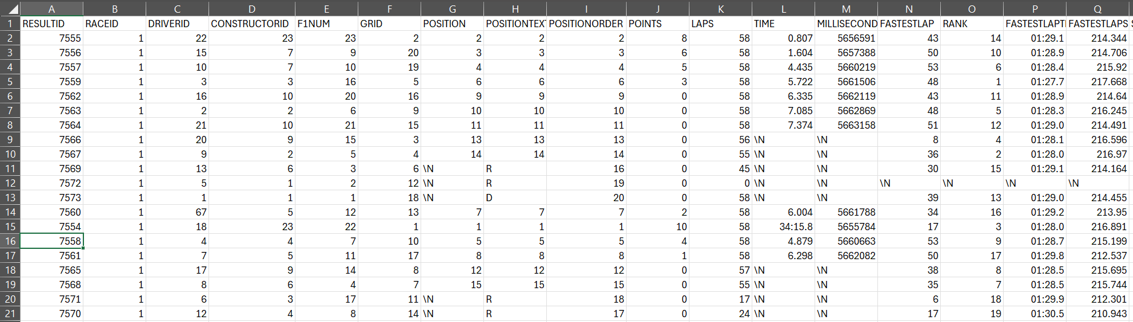
RESULTS
R = Retiro
D = Descalificado
\N = No Data

